Slide 1
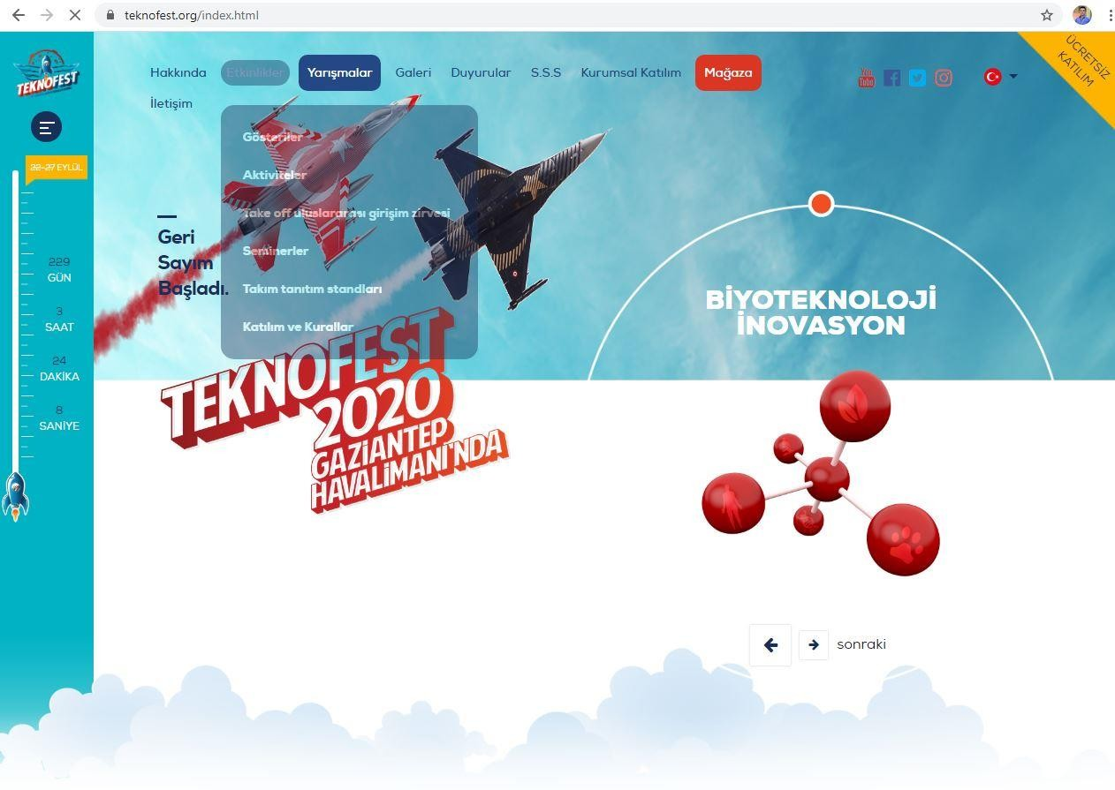
Nasıl Başvuru Yapılır?

Slide 2
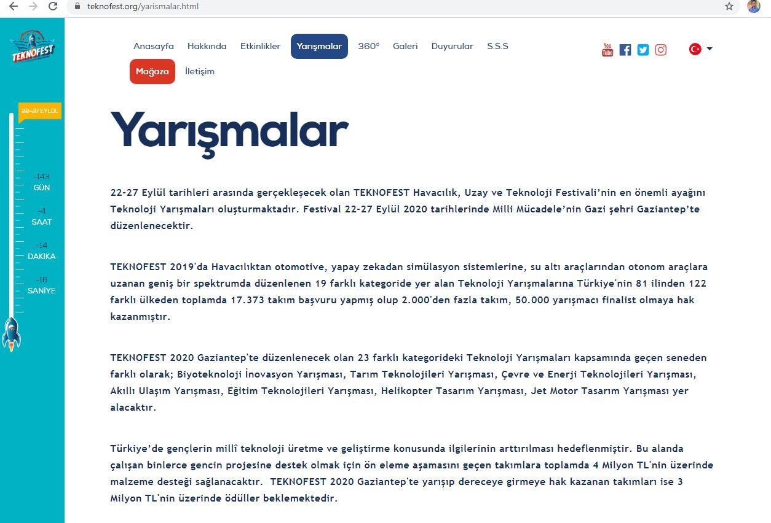
Nasıl Başvuru Yapılır?

Slide 3
Nasıl Başvuru Yapılır?

Slide 4
Nasıl Başvuru Yapılır?

Slide 5
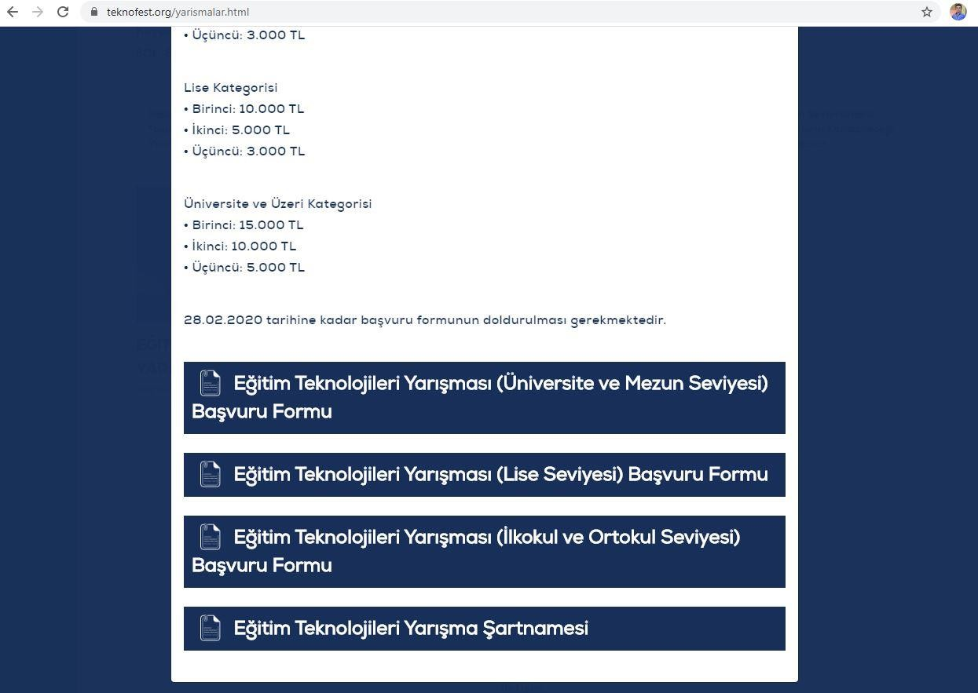
Nasıl Başvuru Yapılır?

Slide 6
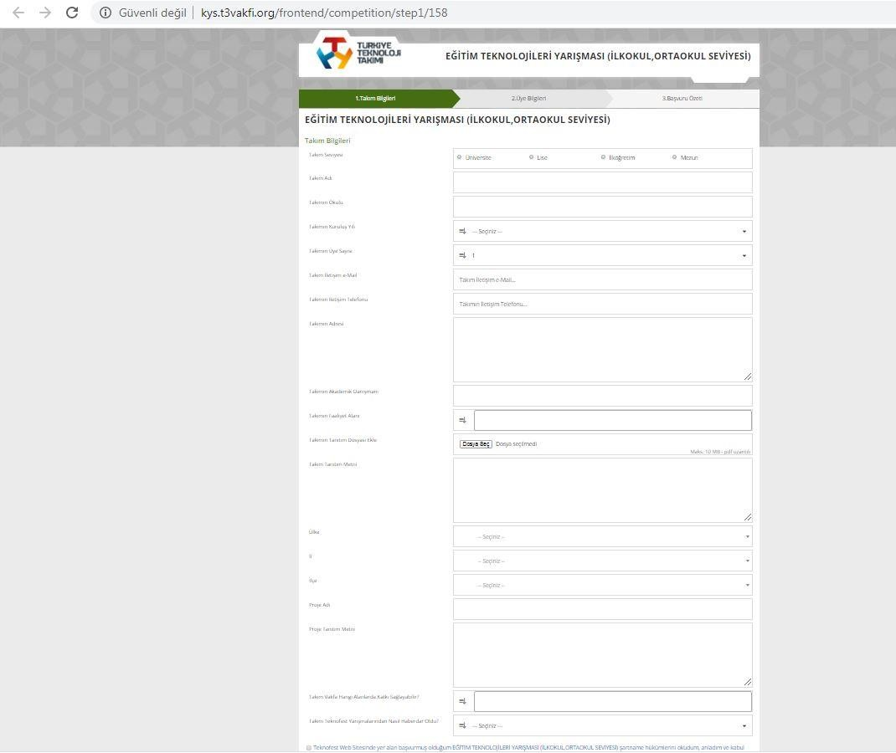
Başvuru Formu

Slide 7
Başvuru Formu

Slide 8
Takvim

Slide 9
Değerlendirme Kriterleri
Yarışma Süreci
Proje Ön Değerlendirme Formu
Takımlar, Proje Ön Değerlendirme Formları’nı
Mart 2022 tarihinde teslim
etmekle yükümlüdürler. Proje Ön Değerlendirme Formları’nın teslimi ile alakalı detaylı bilgilendirme yarışma başvuru tarihinin sona ermesinin ardından başvurusunu tamamlamış olan takımlar ile paylaşılacaktır. Proje Ön Değerlendirme Formu sonuçlarına göre bir ön eleme gerçekleştirilecektir. Ön Değerlendirme Formuna resmi site üzerinden ulaşabilirsiniz. Ön değerlendirmeler sonucunda ikinci aşamaya geçen takımlar Nisan 2022 tarihinde açıklanacaktır.

Slide 10
Değerlendirme Kriterleri
Proje Detay Raporu
Proje Detay Raporu (PDR) aşamasına geçen takımlar, Proje Detay Raporları’nı 18 Mayıs
2020 tarihinde teslim etmekle yükümlüdürler. Proje Detay Raporu; Analiz, Tasarım, Geliştirime, Test ve Uygulama (entegrasyon ve canlıya geçiş aktivitelerini) içeren Proje Geliştirme süreçlerinin daha detaylı anlatıldığı ayrıca Proje Bütçesi, Proje Planın (proje takvimi) ve Proje Kapsamını detaylandırıldığı bir rapor olmalıdır. Proje Detay Raporuna ait şablonlar yarışma son başvuru tarihinden sonra TEKNOFEST resmi sitesi üzerinden açıklanacaktır. PDR sonuçlarına göre maddi destek almaya hak kazanan takımlar ve finale katılmaya hak kazanan takımlar 22 Haziran 2020 tarihinde açıklanacaktır.

Slide 11
Değerlendirme Kriterleri
Tahmini Maliyet: Projenin tahmini maliyetine ve en az maliyetle uygulanabilir olup olmadığına bakılacaktır. Ürünün tasarım, üretim ve test süreçlerini içeren bir zaman planlaması ve üretimi için bütçe planlaması ve kullanılacak malzeme listesi hazırlanacaktır

Slide 12
Değerlendirme Kriterleri
Ürün ve Sunum Puanlaması
Finale kalan takımların projeleri, ilgili kategori alanlarında uzman jüri ekipleri tarafından
değerlendirileceklerdir. Jüri değerlendirmesi için görsel sunum hazırlanması gerekmektedir. İlk ürün, proje sonrasında ortaya çıkacak ürün veya sürecin somut bir gösterimidir. Bu nihayetinde ortaya çıkacak ürünün ilk halidir. Bir yazılım projesi için işlevselliği olan bazı ekran görüntülerini ve ekran tasarımlarını içerebileceği gibi, donanım projelerinde işlevselliği olan karton, lego vs. farklı malzemelerden yapılmış bir örnek olabilir. Yarışma ortamı gereksinimleri, Yarışmacıların jüriye ürünlerini göstermeleri ve görsel sunumlara dair ayrıntılı bilgiler finalist takımlarının belirlenmesinin ardından takımlarla paylaşılacaktır.

Slide 13
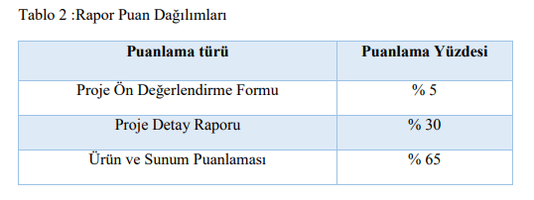
Değerlendirme

Slide 14
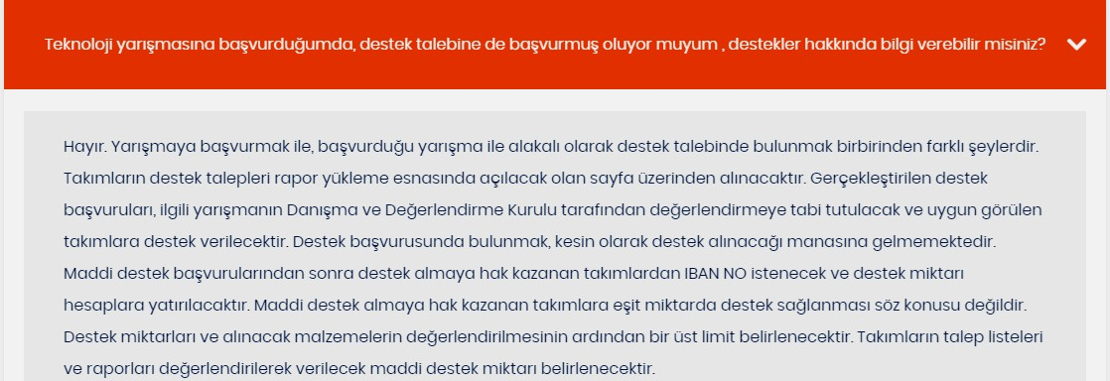
Destek Talebi Başvurusu

Slide 15
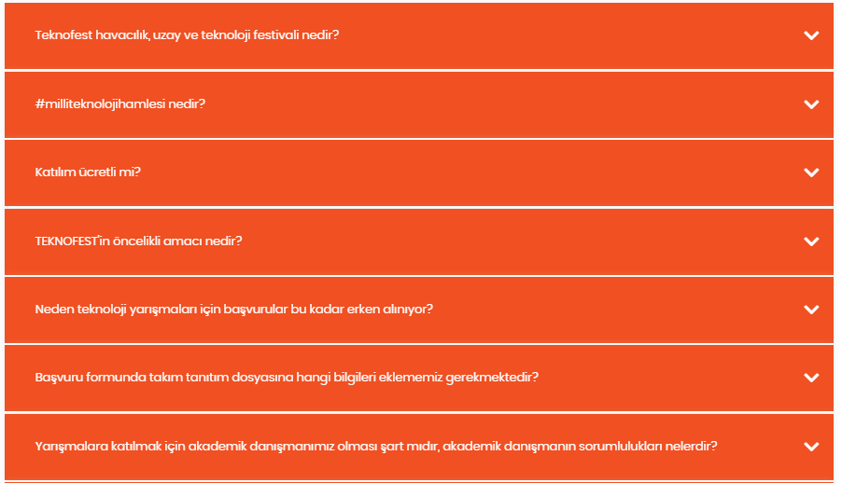
Teknofest hakkında tüm merak ettikleriniz için;
https://www.teknofest.org/sss.html

Slide 16
Mustafa Kemal İlkokulu Müdürlüğü

